Slide 1
Медицинска географија
Зуботехничка школа
Снежана Машић

Slide 2
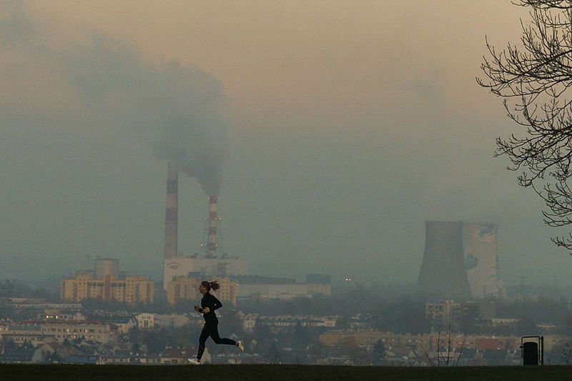
Циљеви Медицинске географије:
Уочавање и схватање корелативних односа између географије и медицине
Разумевање утицаја физичко географских фактора на здравље људи
Рaзумевање утицаја друштвено географских фактора на здравље људи

Slide 3
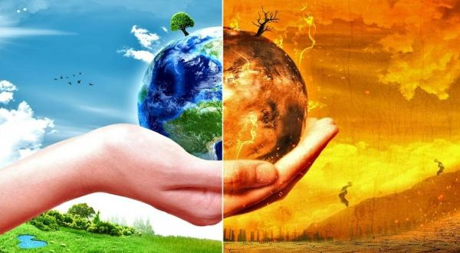
Циљеви Медицинске географије:
Разумевање утицаја социјално економских фактора на здравље људи
Стицање нових знања о болестима у чијој етиологији значају улогу имају географски фактор
Стицање нових знања о могућностима лечења и унапређивања здравља уз помоћ фактора географске средине

Slide 4

Циљеви Медицинске географије:
Примема стечених медицинско географских знања у свом окружењу
Стицање знања о значају очувања еколошке равнотеже
Развијање самосвести, одговорно опхођење према себи и окружењу
Mедицинска географија је интердисциплинарна наука

Slide 5
Циљеви Медицинске географије:
разумевање појава, процеса у атмосфери, хидросфери, литосфери на основу познавања закона, теорије и модела природних наука
разумевање друштвених и социјално економских услова живота у сврху превенције и заштите здравља становништва
стицање знања о угрожености здравља савременог човека и настанку болести
стицање знања о факторима географске средине који позитивно делују на здравље људи

Slide 6

Mедицинска географија у систему географских наука
Регионнална медицинска географија
Физичка географија
Друштвена географија

Slide 7

Исходи:
наведе временске и климтске елементе који утичу на здравље људи
хвати да су за очување здравља неопходне одговарајуће количине здравствено исправне воде
објасни утицај рељефа кроз промену надморске висине на здравље људи
зна да објасни разлике у обољевању и умирању међу земљама са различитим животним стандардом
зна врсте и начине ширења заразних болести као и њихову превенцију
објасни физичко хемијска својства морске воде и утицај на здравље људи

Slide 8

Начин реализације наставе:
настава се реализује путем истраживачког рада (пројектна настава)
настава се реализује путем пауер понт презентације
провера знања путем квизова
настава се реализује путем посета (Ботаничка башта и изложбe…)

Slide 9

Хвала на пажњи

